Slide 1

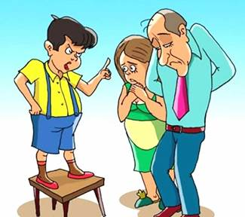
МАДОУ БОРОВСКИЙ ДЕТСКИЙ САД «ЖУРАВУШКА»
Как вести себя в конфликте с ребенком
Выясните, в чем состоит причина конфликта.
Четко сформулируйте, чего вы хотите и чего хочет ваш ребенок.
Постарайтесь найти максимальное количество вариантов решения конфликта с учетом интересов всех участников.
Совместно дайте оценку всем вариантам и выберите тот, который максимально соответствует интересам всех участников взаимодействия.
Договоритесь действовать в соответствии с данным вариантом.
Конфликт — ситуация, в которой каждая из сторон стремится занять позицию, несовместимую и противоположную по отношению к интересам другой стороны.
Конфликт — особое взаимодействие индивидов, групп, объединений, которое возникает при их несовместимых взглядах, позициях и интересах.
Конфликт обладает как деструктивными, так и конструктивными функциями.
Педагог-психолог:
Каримова Е.А.

Slide 2



Будьте справедливы и честны в конфликте, не жалейте себя.
Не забывайте, что вы-родитель!
Рекомендации по предупреждению:
Советы:
1. исключайте столкновения родителей и детей, так как они могут стать основой для разрушения хороших отношений;
2. делайте все от вас зависящее, чтобы быть добрым к ребенку и в то же время проявлять оправданную твердость;
3. применяйте все способы выражения любви к ребенку: контакт глаз, физический контакт, пристальное внимание и дисциплина;
4. предупреждайте конфликты при помощи понимания, прощения и способности уступать;
5. основным методом общения с ребенком должна быть безусловная любовь.
Прежде чем вы вступите в конфликт, подумайте над тем, какой результат от этого вы хотите получить.
Утвердитесь в том, что этот результат для вас действительно важен.
В конфликте признавайте не только свои интересы, но и интересы ребенка.
Соблюдайте этику родительского поведения.
Уважайте своих детей!

